Slide 1

CHÀO MỪNG CÁC CON HỌC SINH ĐÃ ĐẾN VỚI TIẾT CHÍNH TẢ TUẦN 3
Bài: Chiếc áo len

Slide 2
MỤC TIÊU
Nghe-viết chính xác đoạn 4 của bài Chiếc áo len.
Làm các bài tập chính tả phân biệt cách viết các phụ âm đầu hoặc thanh dễ lẫn. (tr/ch hoặc thanh hỏi/thanh ngã)
Điền đúng 9 chữ và tên chữ vào ô trống trong bảng chữ.

Slide 3
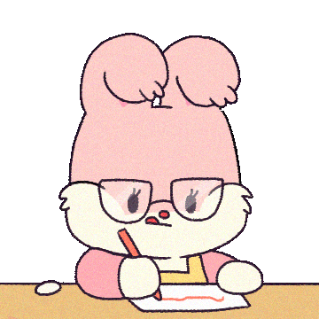
A. KHỞI ĐỘNG
Viết các từ sau ra nháp:
tỉnh khô, trâm bầu, nhịp nhịp

Slide 4
B. Khám phá

Slide 5
Thứ tư ngày 22 tháng 9 năm 2021
Chính tả (Nghe – viết)
Chiếc áo len
Nằm cuộn tròn trong chiếc chăn bông ấm áp, Lan ân hận quá. Em muốn ngồi dậy xin lỗi mẹ và anh, nhưng lại xấu hổ vì mình đã vờ ngủ.
Áp mặt xuống gối, em mong trời mau sáng để nói với mẹ: “Con không thích chiếc áo ấy nữa. Mẹ hãy để tiền mua áo ấm cho cả hai anh em.”

Slide 6
Thứ tư ngày 22 tháng 9 năm 2021
Chính tả (Nghe – viết)
Chiếc áo len
Nằm cuộn tròn trong chiếc chăn bông ấm áp, Lan ân hận quá. Em muốn ngồi dậy xin lỗi mẹ và anh, nhưng lại xấu hổ vì mình đã vờ ngủ.
Áp mặt xuống gối, em mong trời mau sáng để nói với mẹ: “Con không thích chiếc áo ấy nữa. Mẹ hãy để tiền mua áo ấm cho cả hai anh em.”
Những chữ nào trong đoạn văn cần viết hoa?
Các chữ đầu đoạn, đầu câu, tên riêng của người.

Slide 7
Thứ tư ngày 22 tháng 9 năm 2021
Chính tả (Nghe – viết)
Chiếc áo len
Nằm cuộn tròn trong chiếc chăn bông ấm áp, Lan ân hận quá. Em muốn ngồi dậy xin lỗi mẹ và anh, nhưng lại xấu hổ vì mình đã vờ ngủ.
Áp mặt xuống gối, em mong trời mau sáng để nói với mẹ: “Con không thích chiếc áo ấy nữa. Mẹ hãy để tiền mua áo ấm cho cả hai anh em.”
: “
”
Lời Lan muốn nói với mẹ được đặt trong dấu câu gì?
Dấu hai chấm và dấu ngoặc kép.

Slide 8
Hướng dẫn viết từ khó
cuộn tròn
ấm áp
xin lỗi

Slide 9

Thực hành viết bài

Slide 10

Thứ tư ngày 22 tháng 9 năm 2021
Chính tả
Chiếc áo len

Slide 11


Hoạt động chấm và
nhận xét bài
Dùng bút chì gạch chân lỗi viết sai
Sửa lại xuống cuối vở bằng bút mực.

Slide 12
Thứ tư ngày 22 tháng 9 năm 2021
Chính tả (Nghe – viết)
Chiếc áo len
Nằm cuộn tròn trong chiếc chăn bông ấm áp, Lan ân hận quá. Em muốn ngồi dậy xin lỗi mẹ và anh, nhưng lại xấu hổ vì mình đã vờ ngủ.
Áp mặt xuống gối, em mong trời mau sáng để nói với mẹ: “Con không thích chiếc áo ấy nữa. Mẹ hãy để tiền mua áo ấm cho cả hai anh em.”
Lỗi:

Slide 13
MỤC TIÊU
Nghe-viết chính xác đoạn 4 của bài Chiếc áo len.
Làm các bài tập chính tả phân biệt cách viết các phụ âm đầu hoặc thanh dễ lẫn. (tr/ch hoặc thanh hỏi/thanh ngã)
Điền đúng 9 chữ và tên chữ vào ô trống trong bảng chữ.

Slide 14
C. Thực hành

Slide 15
Thực hành bài tập
Bài 2a. Điền vào chỗ trống tr hay ch
- cuộn …òn
- cuộn tròn
- …ân thật
- chân thật
- chậm …ễ
- chậm trễ

Slide 16
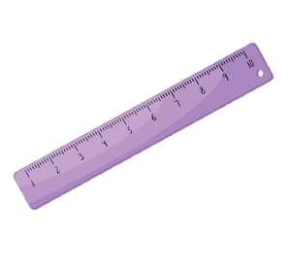
Thực hành bài tập
Bài 2b. Đặt trên chữ in đậm dấu hỏi hay dấu ngã? Giải câu đố.
Vừa dài mà lại vừa vuông
Giúp nhau ke chỉ, vạch đường thăng băng.
kẻ
thẳng
Là cái gì?
Là cái thước kẻ

Slide 17

Thực hành bài tập
Bài 2b. Đặt trên chữ in đậm dấu hỏi hay dấu ngã? Giải câu đố.
Tên nghe nặng trịch
Lòng dạ thăng băng
Vành tai thợ mộc nằm ngang
Anh đi học ve, săn sàng đi theo.
Là cái gì?
thẳng
vẽ
sẵn
Là cái bút chì

Slide 18
MỤC TIÊU
Nghe-viết chính xác đoạn 4 của bài Chiếc áo len.
Làm các bài tập chính tả phân biệt cách viết các phụ âm đầu hoặc thanh dễ lẫn. (tr/ch hoặc thanh hỏi/thanh ngã)
Điền đúng 9 chữ và tên chữ vào ô trống trong bảng chữ.

Slide 19
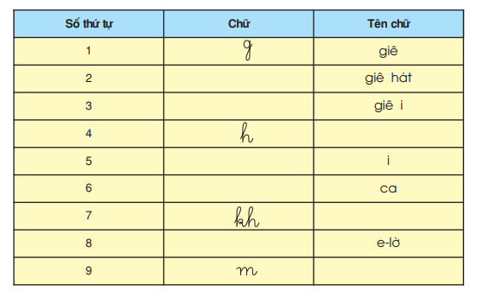
Thực hành bài tập
Bài 3. Điền vào chỗ trống

Slide 20
Thực hành bài tập
Bài 3. Điền vào chỗ trống
gh
gi
hát
i
k
ca hát
l
em-mờ

Slide 21
MỤC TIÊU
Nghe-viết chính xác đoạn 4 của bài Chiếc áo len.
Làm các bài tập chính tả phân biệt cách viết các phụ âm đầu hoặc thanh dễ lẫn. (tr/ch hoặc thanh hỏi/thanh ngã)
Điền đúng 9 chữ và tên chữ vào ô trống trong bảng chữ.

Slide 22
MỤC TIÊU
Nghe-viết chính xác đoạn 4 của bài Chiếc áo len.
Làm các bài tập chính tả phân biệt cách viết các phụ âm đầu hoặc thanh dễ lẫn. (tr/ch hoặc thanh hỏi/thanh ngã)
Điền đúng 9 chữ và tên chữ vào ô trống trong bảng chữ.

Slide 23
D. Vận dụng, kết nối
Chuẩn bị bài sau:
Nghe- viết: Chị em.
D. Vận dụng, kết nối

Slide 24


CHÀO TẠM BIỆT CÁC CON

